Slide 1
Rapporter - Karies
Svenskt kvalitetsregister för karies och parodontit
ÅRSRAPPORT 2023

Slide 2
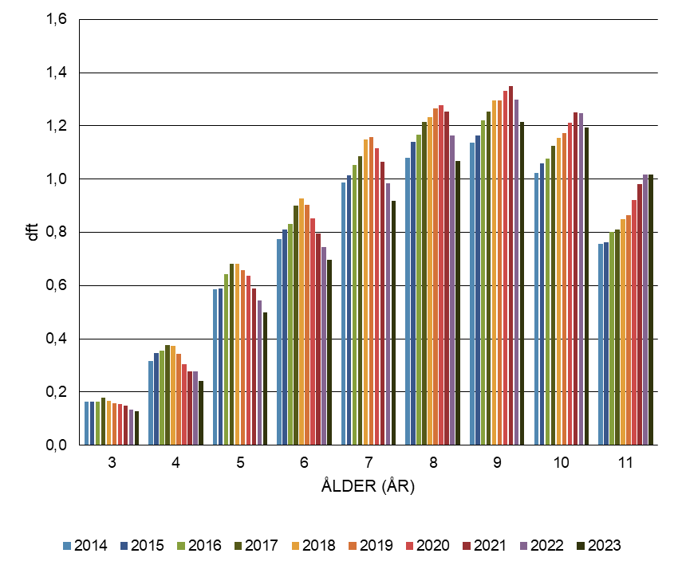
Karierade och fyllda primära tänder efter åldersgrupp (3-11 år)
RAPPORT 10A
TEKNISK BESKRIVNING (RAPPORT 9A och B)
DELTAGANDE ORGANISATIONER: 23
TIDSPERIODER: 2014 till 2023
PATIENTER: Unika patienter 3-11 år med uppgift om status aktuellt år eller närmast föregående år
n = 892 501 (2023)
För n-tal övriga år, kontakta SKaPa
BERÄKNING:
Täljare: Totalt antal karierade och fyllda primära tänder (dft) beräknas för varje ålder
Nämnare: Totalt antal patienter med kariesstatus i respektive ålder och år

Slide 3
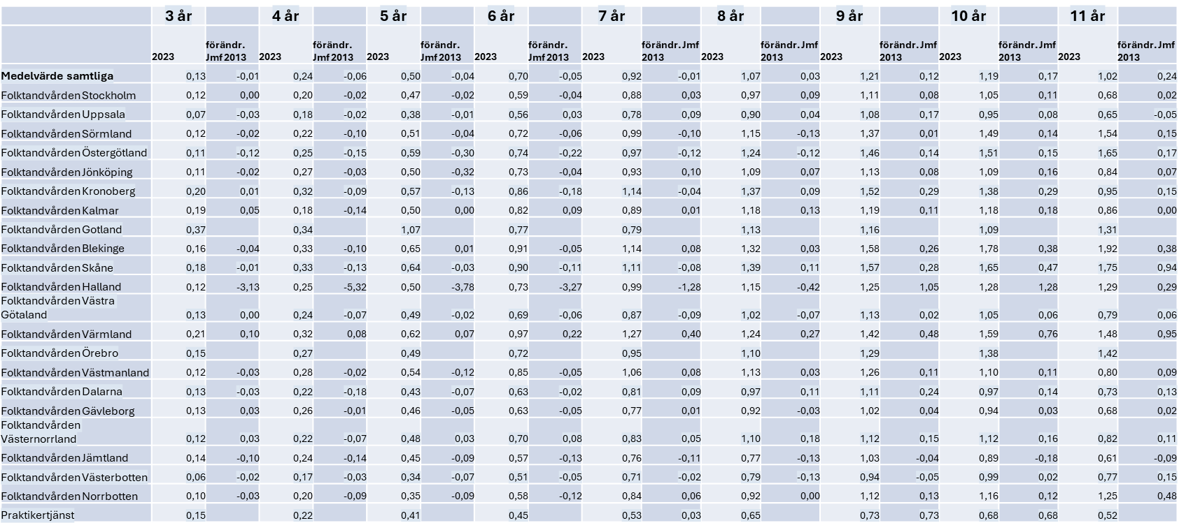
Karierade och fyllda primära tänder, 2013 och 2023, efter åldersgrupp (3-9 år) och organisation
RAPPORT 10B

Slide 4
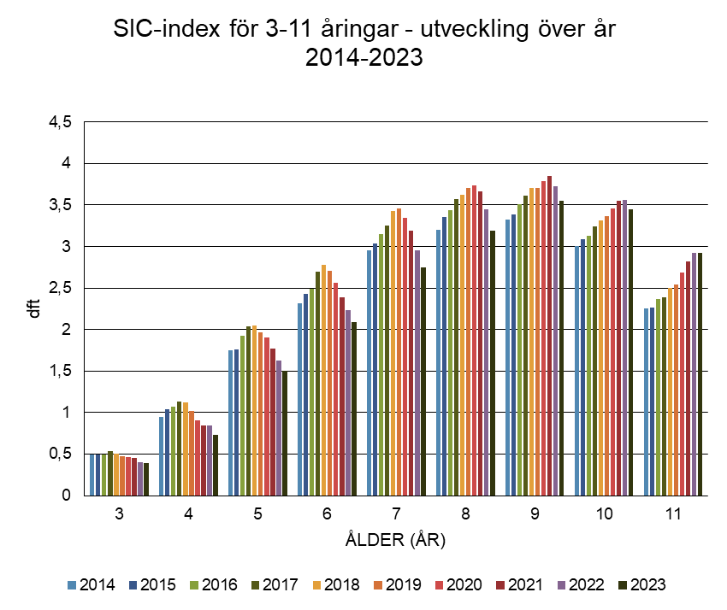
Karierade och fyllda primära tänder efter åldersgrupp (3-11 år), SiC- index
RAPPORT 10C
TEKNISK BESKRIVNING
DELTAGANDE ORGANISATIONER: 23
TIDSPERIODER: 2014 till 2023
PATIENTER: Unika patienter 3-11 år med uppgift om status aktuellt år eller närmast föregående år
n = 297 569
BERÄKNING:
SiC-index utgörs av medelvärde DFT (dft för 6-åringar) för den tredjedel av patienterna med högst DFT. SiC-index redovisas för varje årsålder

Slide 5
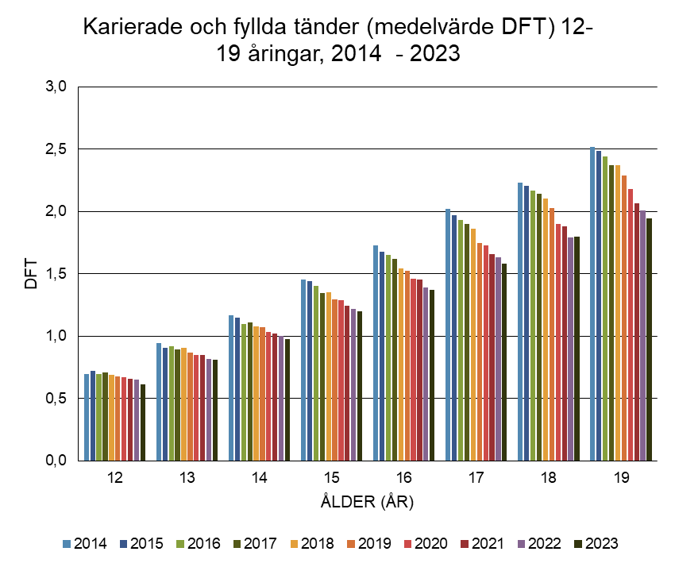
Karierade och fyllda tänder efter åldersgrupp (12-19 år)
RAPPORT 10D
TEKNISK BESKRIVNING
DELTAGANDE ORGANISATIONER: 23
TIDSPERIODER: 2014 till 2023
PATIENTER: Unika patienter 12-19 år med uppgift om status aktuellt år eller närmast föregående år
n = 765 568 (2023)
För n-tal övriga år, kontakta SKaPa
BERÄKNING:
Täljare: Totalt antal karierade och fyllda tänder (DFT) beräknas för varje ålder
Nämnare: Totalt antal patienter med kariesstatus i respektive ålder och år

Slide 6
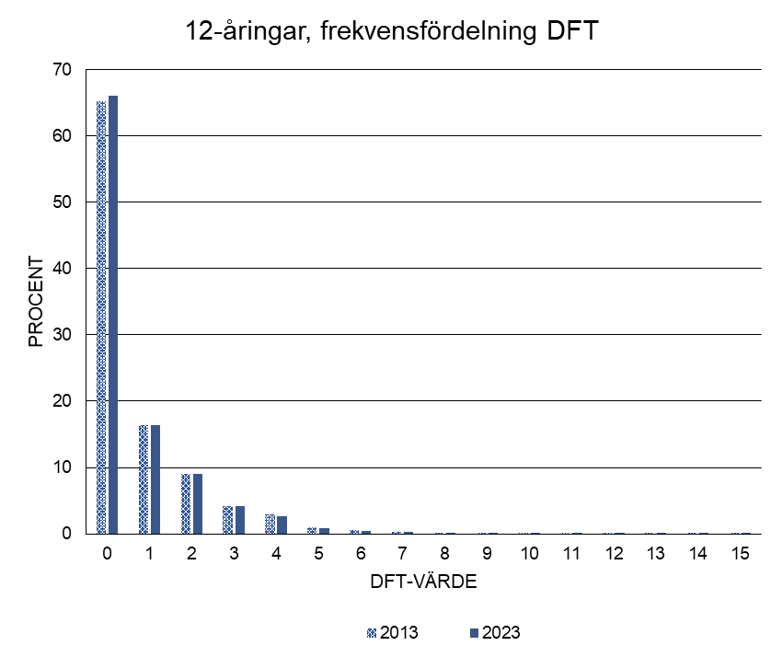
Kariesfrekvens bland 12-åringar, 2013 respektive 2023
RAPPORT 10E
TEKNISK BESKRIVNING
DELTAGANDE ORGANISATIONER: 23
TIDSPERIODER: 2012, 2022
PATIENTER: Alla 12-åringar med kariesstatus aktuella år eller närmast föregående år
n = 78 481 (2013)
n = 79 208 (2023)
BERÄKNING:
Karierade och fyllda tänder (DFT) för 12-åringar redovisas frekvensfördelad respektive år.
Täljare: antal individer med DFT= 0; DFT=1 osv
Nämnare: antal individer i respektive åldersgrupp

Slide 7
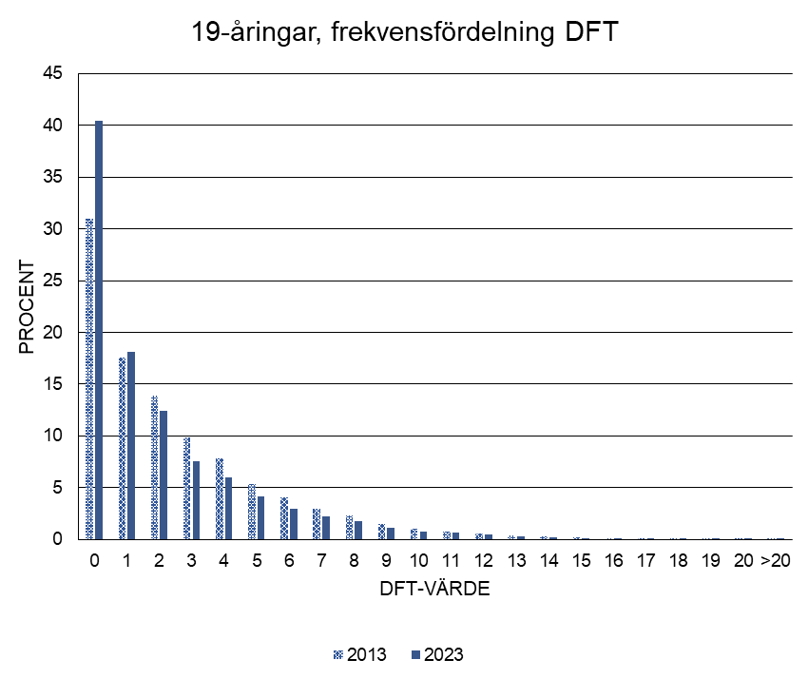
Kariesfrekvens bland 19-åringar, 2013 respektive 2023
RAPPORT 10F
TEKNISK BESKRIVNING
DELTAGANDE ORGANISATIONER: 23
TIDSPERIODER: 2013, 2023
PATIENTER: Alla 19 åringar med kariesstatus aktuella år eller närmast föregående år
n = 92 134 (2013)
n = 62 946 (2023)
BERÄKNING:
Karierade och fyllda tänder (DFT) för 19-åringar redovisas frekvensfördelad respektive år.
Täljare: antal individer med DFT= 0; DFT=1 osv
Nämnare: antal individer i respektive åldersgrupp

Slide 8
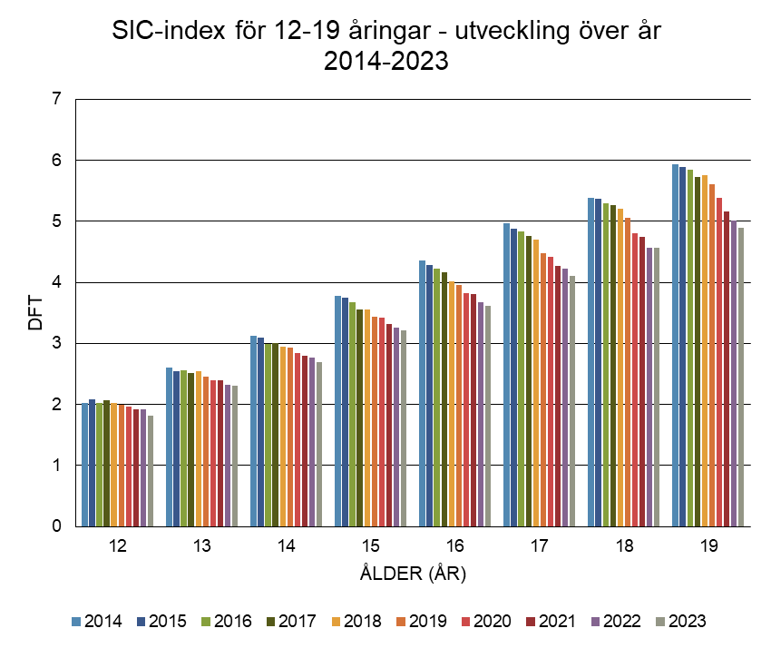
Karierade och fyllda tänder efter åldersgrupp, SiC-index
RAPPORT 10G
TEKNISK BESKRIVNING
DELTAGANDE ORGANISATIONER: 23
TIDSPERIODER: 2014 till 2023
PATIENTER: Unika patienter 12-19 år med uppgift om status aktuellt år eller närmast föregående år
n = 255 251
BERÄKNING:
SiC-index utgörs av medelvärde DFT (dft för 6-åringar) för den tredjedel av patienterna med högst DFT. SiC-index redovisas för varje årsålder

Slide 9
Karierade och fyllda tänder, 19 åringar, per deltagarorganisation, 2014 respektive 2023
RAPPORT 10H

Slide 10
Karierade och fyllda tänder, 19 åringar, per deltagarorganisation, 2014 respektive 2023
RAPPORT 10I
Nämnaren: unika 19 åriga patienter med en Basundersökning (TLV kod 101, 102, 111, 112) under perioden.
Variant B används för att ta hänsyn till patienternas revisionsintervall. Då finns alla 19 åringar med som har haft BUS under året (2014 eller 2023) och de som inte hade BUS 2014 eller 2023 men hade BUS året innan (2013 eller 2022).
Observera att för att vara med så skall en patients BUS ha registrerats på samma år som karies status registrerades och inte innan kariesstatus registrerades. En variant B patient (som var inne 2013 eller 2022) kan ha haft en BUS registerad året efter, dvs 2014 eller 2023.
Basundersökningen skall ha utförts under samma organisation som kariesstatus registrerades.
Täljaren: unika patienter av ovanpå gruppen som har karies och/eller fyllningar (DFT>0) under perioden
 | 2014 |  |  |  | 2023
Organisationsnamn | Medelvärde DFT | Antal unika patienter med BUS (nämnaren) | Antal patienter med DFT>0 och BUS (täljaren) | Andel med DFT>0 | Medelvärde DFT | Antal unika patienter med BUS (nämnaren) | Antal patienter med DFT>0 och BUS (täljaren) | Andel med DFT>0
Folktandvården Blekinge | 3,11 | 1506 | 1100 | 0,73 | 2,42 | 1437 | 908 | 0,63
Folktandvården Dalarna | 2,31 | 3055 | 2002 | 0,66 | 1,9 | 2068 | 1209 | 0,58
Folktandvården Gotland |  |  |  |  | 1,34 | 454 | 222 | 0,49
Folktandvården Gävleborg | 2,33 | 2971 | 2005 | 0,67 | 1,68 | 2623 | 1478 | 0,56
Folktandvården Halland |  |  |  |  | 1,67 | 2382 | 1274 | 0,53
Folktandvården Jämtland | 2,88 | 1198 | 877 | 0,73 | 2,06 | 985 | 587 | 0,6
Folktandvården Jönköping | 2,18 | 3932 | 2464 | 0,63 | 1,77 | 3383 | 1837 | 0,54
Folktandvården Kalmar | 2,68 | 2309 | 1638 | 0,71 | 1,93 | 1643 | 929 | 0,57
Folktandvården Kronoberg | 2,44 | 1624 | 1061 | 0,65 | 2,04 | 1534 | 894 | 0,58
Folktandvården Norrbotten | 2,64 | 2609 | 1834 | 0,7 | 2,28 | 1407 | 899 | 0,64
Folktandvården Skåne | 2,91 | 10257 | 7223 | 0,7 | 2,48 | 8819 | 5721 | 0,65
Folktandvården Stockholm | 2,56 | 15184 | 10283 | 0,68 | 1,71 | 17499 | 9686 | 0,55
Folktandvården Sörmland | 2,37 | 2919 | 1966 | 0,67 | 2,05 | 2933 | 1729 | 0,59
Folktandvården Uppsala | 2,18 | 3647 | 2369 | 0,65 | 1,64 | 3292 | 1762 | 0,54
Folktandvården Värmland | 1,96 | 2602 | 1580 | 0,61 | 2,24 | 1822 | 1122 | 0,62
Folktandvården Västerbotten | 2,46 | 2816 | 1925 | 0,68 | 2,56 | 1829 | 1239 | 0,68
Folktandvården Västernorrland | 2,78 | 2421 | 1751 | 0,72 | 2,12 | 1537 | 920 | 0,6
Folktandvården Västmanland | 2,51 | 2793 | 1887 | 0,68 | 1,99 | 2453 | 1449 | 0,59
Folktandvården Västra Götaland | 2,34 | 16580 | 10724 | 0,65 | 1,89 | 14105 | 8057 | 0,57
Folktandvården Örebro | 2,5 | 2892 | 1951 | 0,67 | 1,9 | 2207 | 1289 | 0,58
Folktandvården Östergötland | 2,81 | 4277 | 3014 | 0,7 | 2,29 | 2984 | 1823 | 0,61
Praktikertjänst |  |  |  |  | 1,49 | 4344 | 2303 | 0,53

Slide 11
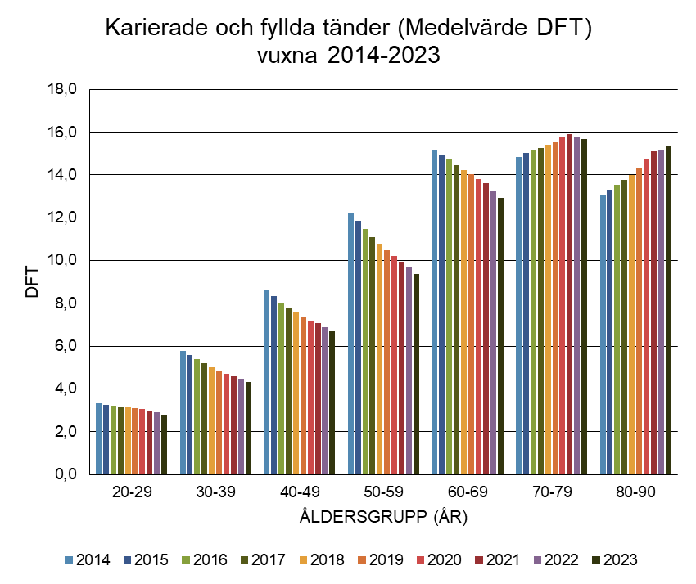
Karierade och fyllda tänder efter åldersgrupp
RAPPORT 11A
TEKNISK BESKRIVNING
DELTAGANDE ORGANISATIONER: 23
TIDSPERIODER: 2014 till 2023
PATIENTER: Unika patienter 20-90 år med uppgift om status aktuellt år eller närmast föregående år
n = 2 724 479(2023)
För n-tal övriga år, kontakta SKaPa
BERÄKNING:
Täljare: Totalt antal karierade och fyllda tänder (DFT) beräknas för varje ålder
Nämnare: Totalt antal patienter med kariesstatus i respektive ålder och år

Slide 12
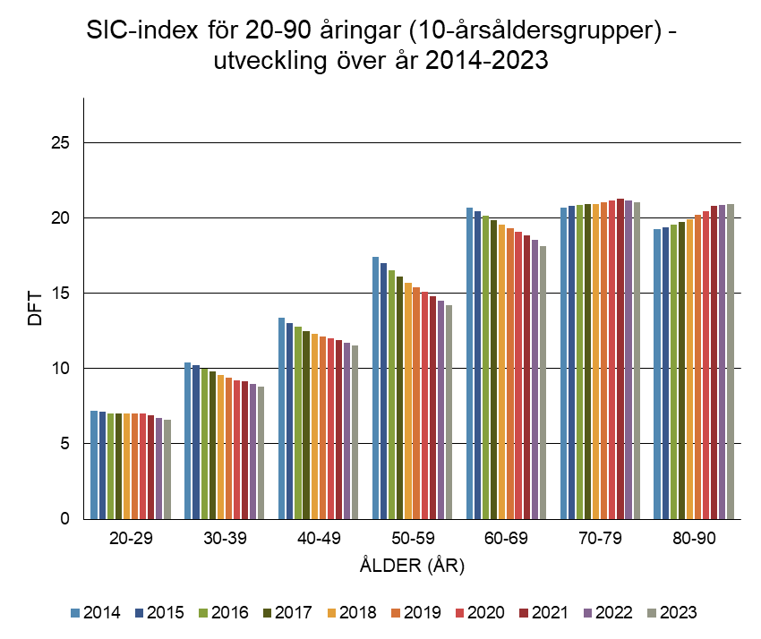
Karierade och fyllda tänder efter åldersgrupp, SiC index
RAPPORT 10B
TEKNISK BESKRIVNING
DELTAGANDE ORGANISATIONER: 23
TIDSPERIODER: 2014 till 2023
PATIENTER: Unika patienter 12-19 år med uppgift om status aktuellt år eller närmast föregående år
n = 908 701
BERÄKNING:
SiC-index utgörs av medelvärde DFT (dft för 6-åringar) för den tredjedel av patienterna med högst DFT. SiC-index redovisas för varje åldersgrupp

Slide 13
Kariessjukdomens distribution över ålderspanoramat
RAPPORT 12

Slide 14
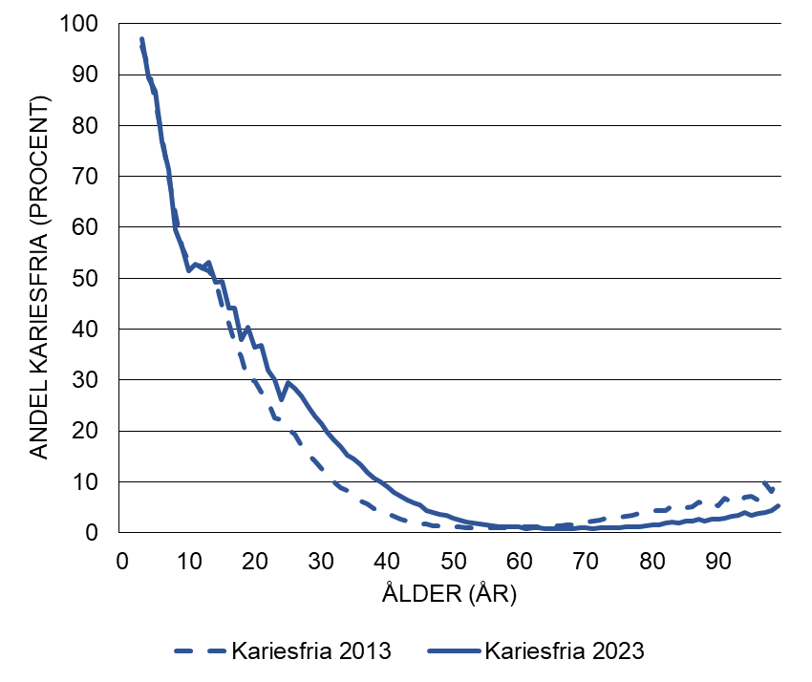
Andel kariesfria efter årsålder
RAPPORT 13A
TEKNISK BESKRIVNING:
DELTAGANDE ORGANISATIONER: 23
TIDSPERIODER: 2013 och 2023
PATIENTER: Alla unika patienter med basundersökning (TLV 101, 102, 111, 112), under respektive tidsperiod, för samtliga deltagande organisationer.
n = 800 828 (3-11 år, 2013)
n = 992 267 (3-11 år, 2023)
n = 3 077 125 (7-99 år, 2013)
n = 4 003 505 (7-99 år, 2023)
BERÄKNING:
Täljare: antalet kariesfria (dft = 0, DFT = 0) i varje årsålder Nämnare: antalet basundersökta samma ålder. Urvalen är gjorda för åren 2013 respektive 2023 och så att om information saknas från valt år så väljs information från närmast föregående år. I åldrarna 7-11 år bygger beräkningen på andelen som är kariesfri både i det primära och det permanenta bettet

Slide 15
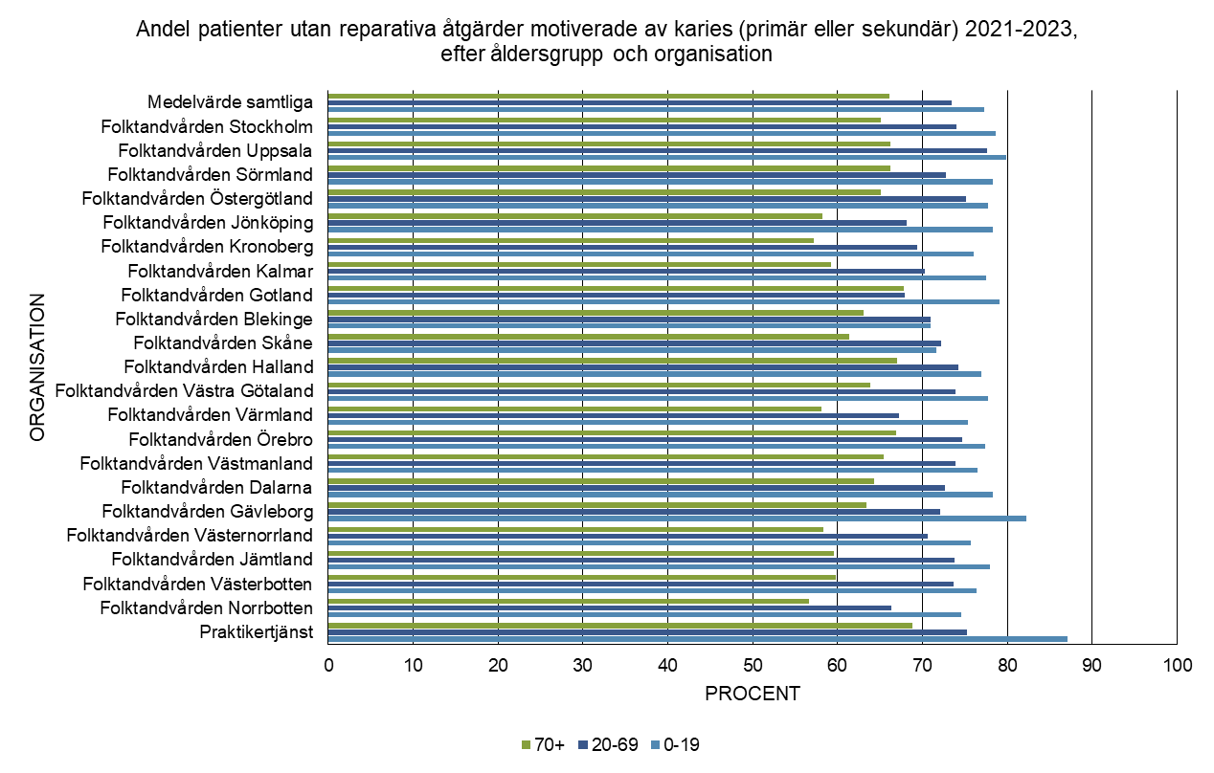
Andel utan reparativa åtgärder, efter åldersgrupp och organisation
RAPPORT 13B
TEKNISK BESKRIVNING
DELTAGANDE ORGANISATIONER: 22
TIDSPERIOD: 2021 -2023
PATIENTER: Alla unika patienter med basundersökning en eller flera gånger under tidsperioden, uppdelat på åldersgrupperna 0-19 år, 20 - 69 år samt 70 år och äldre.
n = 1 977 017(0-19 år)
n = 2 602 706(20 år-69 år)
n= 648 845 ( 70 år och äldre )
Täljare: Antal patienter i respektive åldersgrupp utan operativa åtgärder motiverade av karies Nämnare: Alla patienter i respektive åldersgrupp med basundersökning redovisat uppdelat på deltagande organisation.
Med karies avses här utförd fyllning, extraktion eller krona (TLV 401-405, 701-707, 800-801) motiverad av någon av tillståndskoderna för karies (TLV 4001, 4002, 4011 eller 4012).

Slide 16
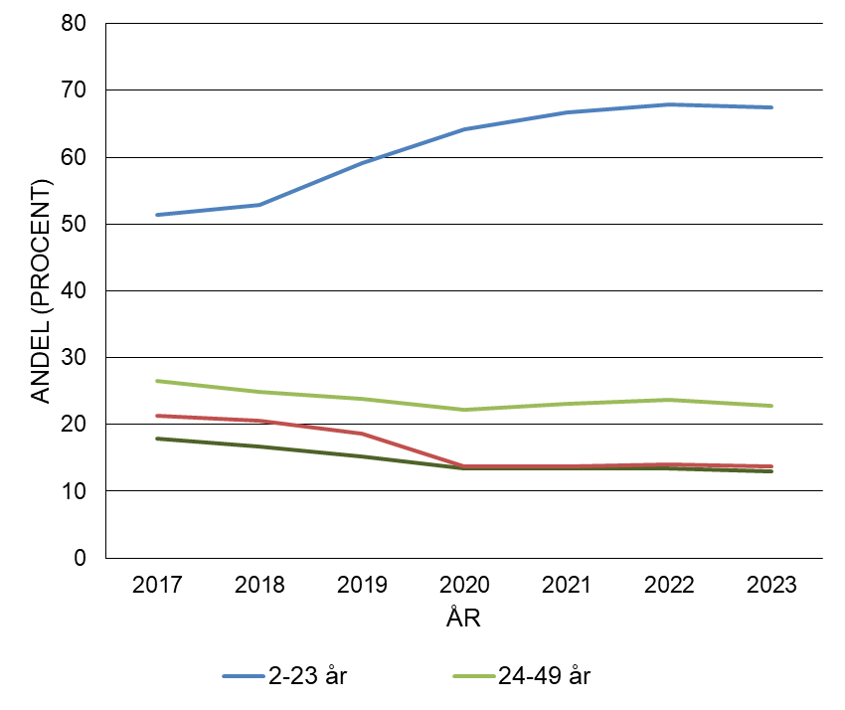
Andel som får sjukdoms- eller förebyggande behandling vid reparativ terapi motiverad av karies
RAPPORT 14
TEKNISK BESKRIVNING:
DELTAGANDE ORGANISATIONER: 23
TIDSPERIOD: Juli 2017 till och med december 2023
PATIENTER: Alla patienter 2-23 år,24-49 år, 50-79 år samt 80 år och äldre som fått en eller flera reparativa/restaurativa åtgärder utförda (TLV 701-707, 800, 801) motiverad av karies under respektive tidsperiod.
n = 826 683(2-23 år)
n = 682 622(24-49 år)
n = 777 681(50-79 år)
n= 140022 (80 år och äldre)
BERÄKNING:
Från utförandedag för den reparativa/restaurativa åtgärden fångas sjukdomsförebyggande och sjukdomsbehandlande åtgärder inom sex månader före och efter utförandedagen; TLVs åtgärdskoder 201, 202, 203, 204, 205, 206, 311, 312, 313, 314, 321. Dessa åtgärder ska vara motiverade av någon av TLVs tillståndskoder 2021, 3021, 4001, 4002, 4011 eller 4012. För patient som fått flera reparativa åtgärder utförda räknas plus minus sex månader från den senast utförda reparativa åtgärden.

Slide 17
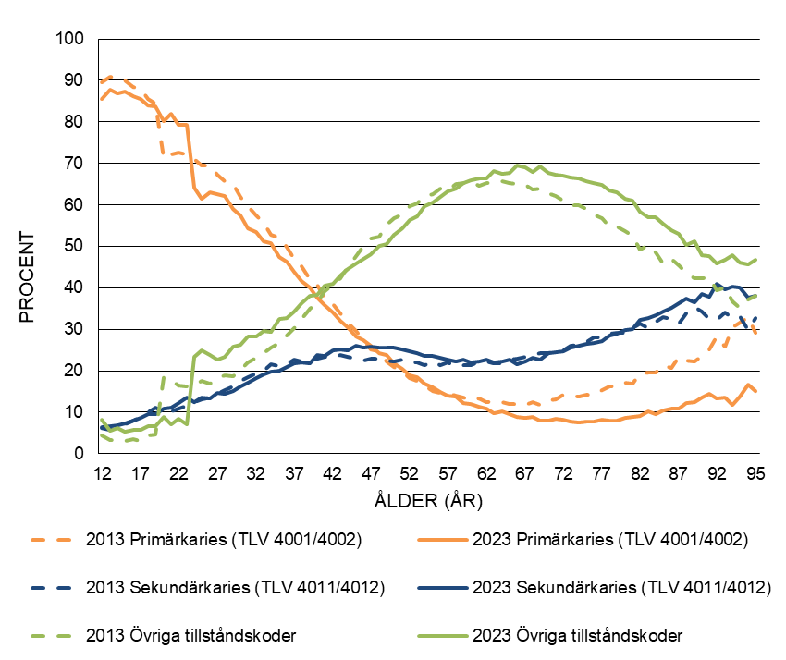
Fördelning av orsaker till utförda fyllningar
RAPPORT 15A
TEKNISK BESKRIVNING
DELTAGANDE ORGANISATIONER: 23
TIDSPERIODER: 2013, 2023
PATIENTER: Samtliga patienter (12–95 år) som fått minst en fyllning (TL V 701–707) eller krona (TLV 800, 801) under respektive tidsperiod.
n = 964 218(2013)
n = 1 045 261 (2023)
BEHANDLINGSÅTGÄRDER:
Alla fyllningar (TL V 701–707) och kronor (TLV 800, 801) som gjorts under respektive tidsperiod.
n = 1 375 145 (2013, fyllningar)
n = 1 416 310 (2023, fyllningar)
n = 93 460 (2013, kronor)
n = 136 326 (2023, kronor)
BERÄKNING:
Fördelning (procent) i varje årsålder av orsakerna till utförda fyllningar och kronor, andel på grund av primär karies (TLV 4001, 4002), sekundär karies (TLV 4011, 4012) respektive övrigt (TLV 4071, 4072, 4073, 4074, 4076, 4077, 4079, 4080, 4081, 4471, 4771, 4772, 5071, 5072) uppdelat på två tidsperioder.

Slide 18
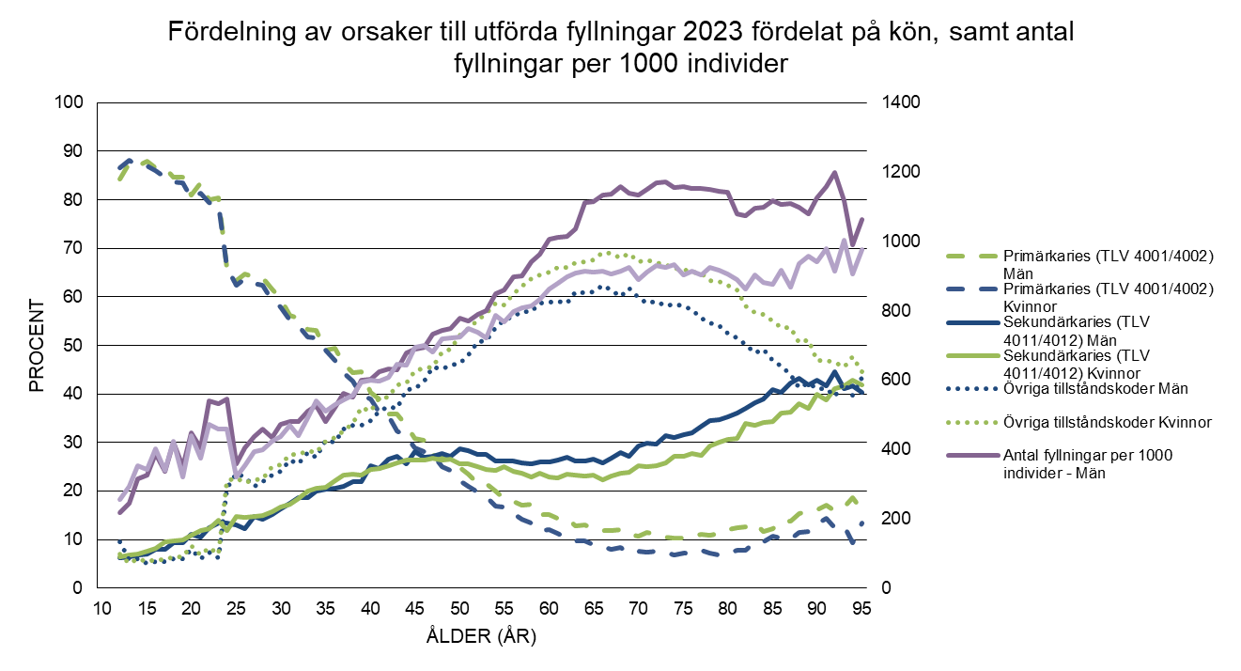
Fördelning av orsaker till utförda fyllningar
RAPPORT 15B
TEKNISK BESKRIVNING
DELTAGANDE ORGANISATIONER: 23
TIDSPERIOD: 2023
PATIENTER: Samtliga patienter (12–95 år), uppdelat på kvinnor och män, som fått minst en fyllning (TL V 701–707) under tidsperioden.
n = 501 814 (kvinnor)
n = 485 289 (män)
BEHANDLINGSÅTGÄRDER:
Alla fyllningar (TL V 701–707) som gjorts under tidsperioden.
n = 1 416 310(2023)
706 783på kvinnor
709 527 på män
BERÄKNING:
Fördelning (procent) i varje årsålder av orsakerna till utförda fyllningar, andel på grund av primär karies (TLV 4011, 4012), sekundär karies (TLV 4011, 4012) respektive övrigt, uppdelat på kvinnor och män.

Slide 19
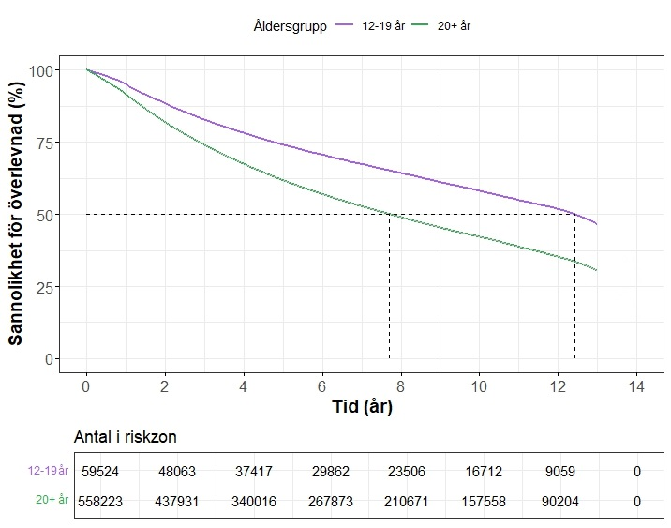
Medianöverlevnad för fyllningar
RAPPORT 16A
TEKNISK BESKRIVNING
PATIENTER: Samtliga patienter (12–19 år och 20 år och äldre) som fått minst en fyllning på premolarer eller molarer inklusive visdomständer under 2010, och vilken/vilka kunnat följas upp under tidperioden. Antal unika patienter 2010, n= 460 289.
BEHANDLINGSÅTGÄRDER:
Antal fyllningar8 utförda 2010 som kunnat följas upp:
n= 59 542 (12-19 år)
n= 558 223 (20 år och äldre)
Antalet fyllningar8 utförda 2010 vars status är okänt och ingår ej i analysen
n = 42 834.
Antal i riskzonen utgörs av intakta fyllningar vid respektive tid.

Slide 20
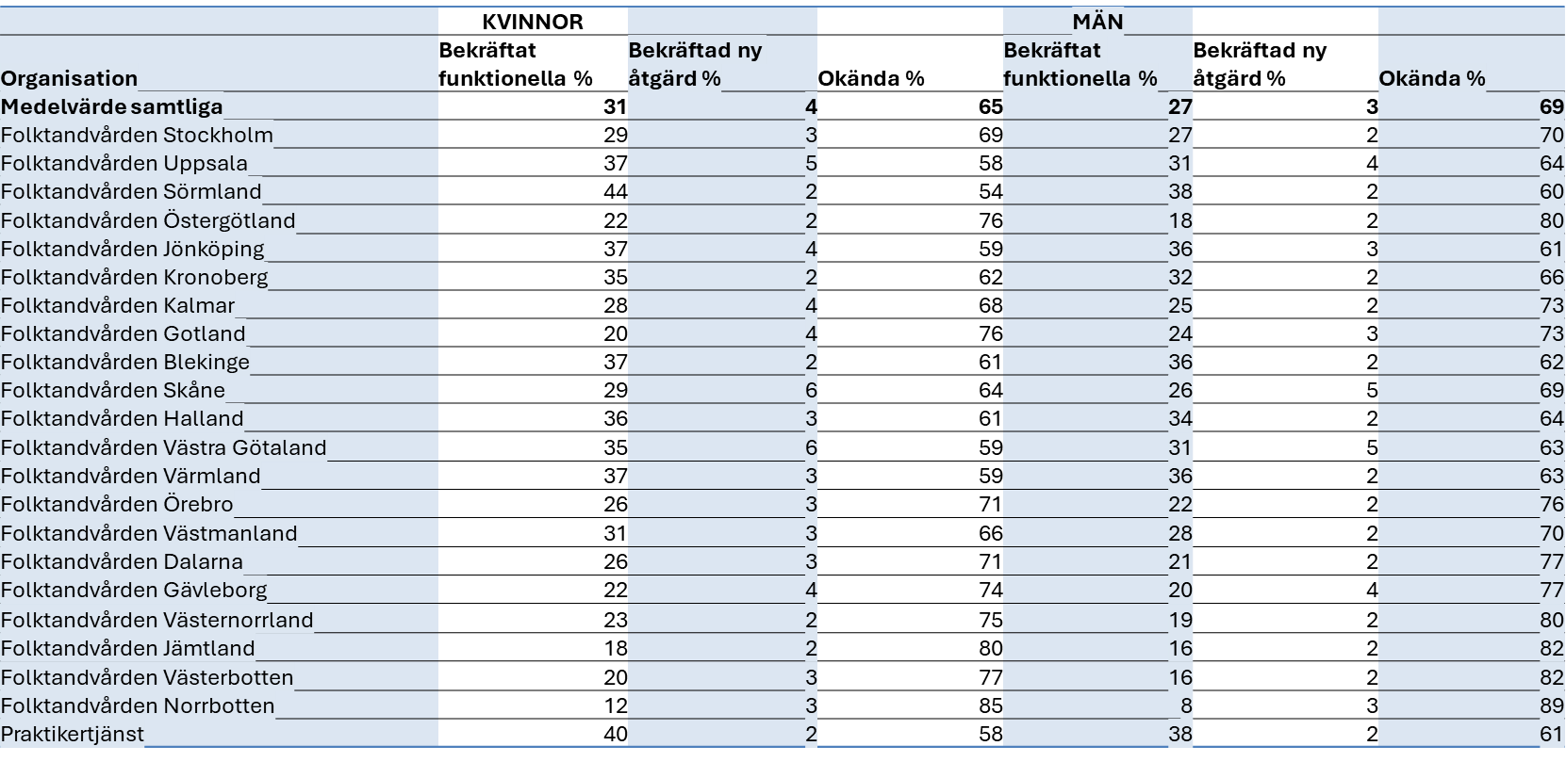
Fem års uppföljning av fyllningar utförda 2018 bland 20-39-åringar, efter organisation
RAPPORT 16B

Slide 21
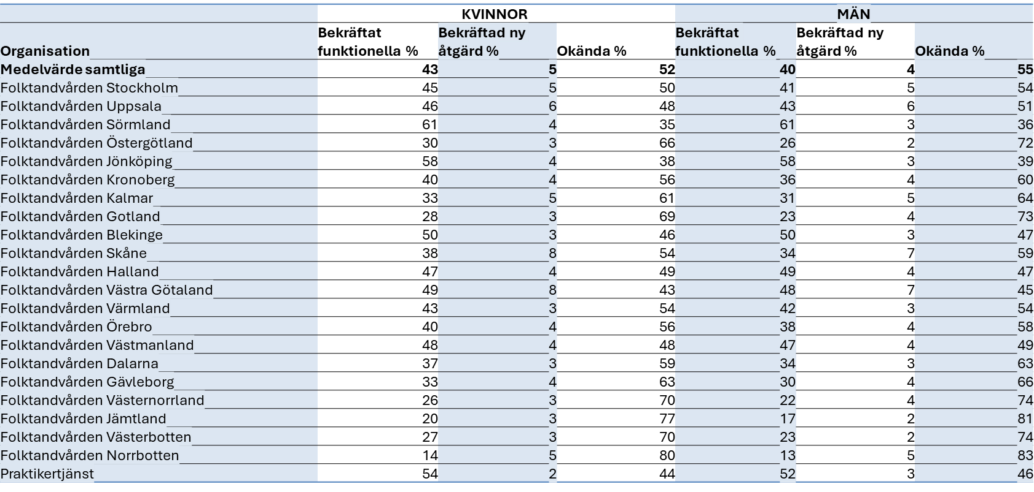
Fem års uppföljning av fyllningar utförda 2018 bland 60-79-åringar, efter organisation
RAPPORT 16C

Slide 22
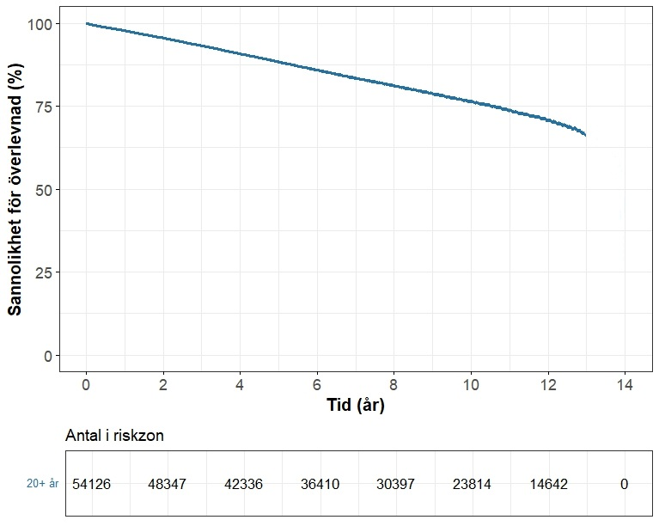
Medianöverlevnad för rotfyllningar
RAPPORT 17A
TEKNISK BESKRIVNING
PATIENTER: Samtliga patienter 20 år och äldre som fått minst en rotfyllning , visdomständer är exkluderade under 2010, och vilken/vilka kunnat följas upp under tidperioden.
BEHANDLINGSÅTGÄRDER
Antal rotfyllningar9 gjorda 2010 som kunnat följas upp:
n= 54 126 rotfyllningar
Antal rotfyllningar9 vars status är okänt och ingår ej i analysen
n = 5 727.
Antal i riskzonen utgörs av intakta fyllningar vid respektive tid.
BERÄKNING:

Slide 23
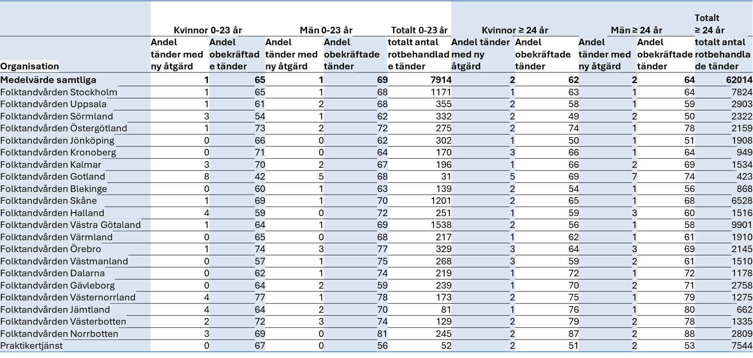
Fem års uppföljning av rotfyllningar utförda 2018
RAPPORT 17B

Slide 24
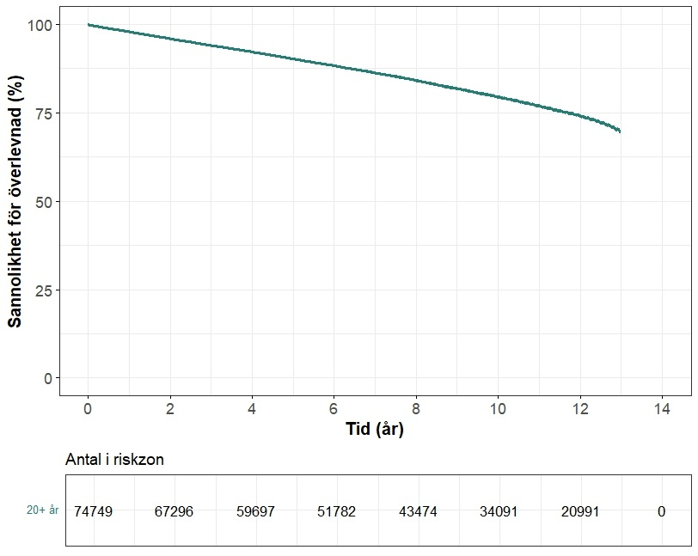
Medianöverlevnad för kronor
RAPPORT 18A
TEKNISK BESKRIVNING
PATIENTER: Samtliga patienter 20 år och äldre som fått minst en krona utförd under 2010, och vilken/vilka kunnat följas upp under tidperioden.
BEHANDLINGSÅTGÄRDER:
Antal kronor10 gjorda 2010 som kunnat följas upp:
n= 74 749
Antalet kronor10 utförda 2010 vars status är okänt och ingår ej i analysen
n = 5 661.
Antal i riskzonen utgörs av intakta kronor vid respektive tid.
BERÄKNING:

Slide 25
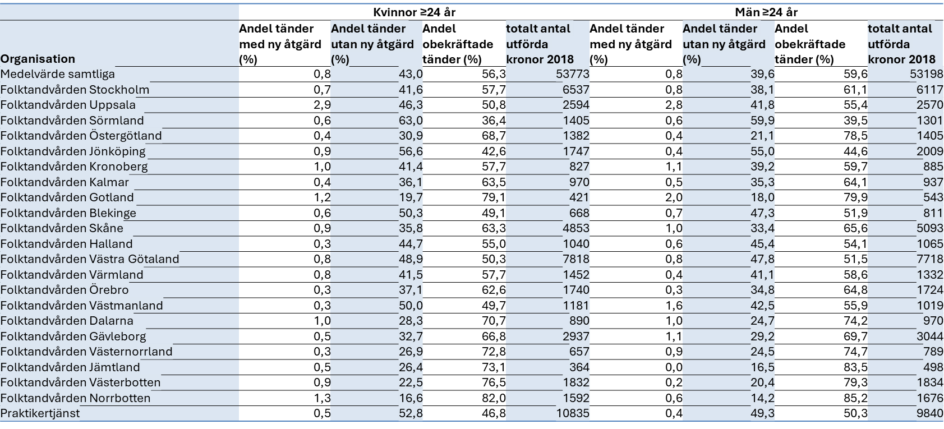
Fem års uppföljning av kronor utförda 2018
RAPPORT 18B

